Slide 1
TIẾNG VIỆT 1
Tập 1
Tuần 11
Tập viết sau bài 54, 55

Slide 2
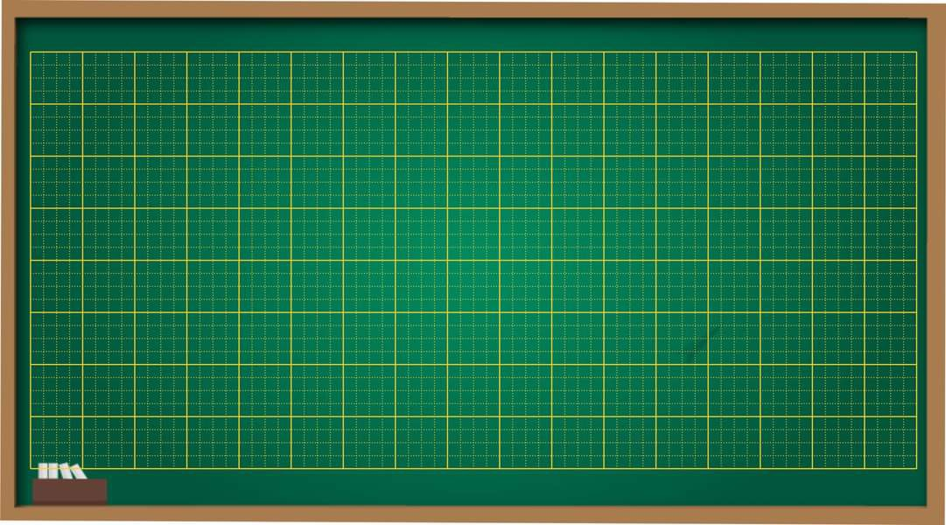

Thứ ngày tháng năm 2021
Tập viết
Tiết 22: ươm, ươp, an, at,
bươm bướm, quả mướp, bàn, nhà hát

Slide 3

KHÁM PHÁ

Slide 4

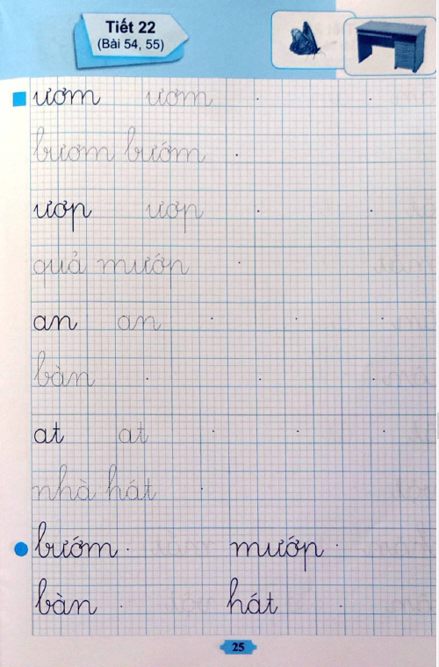

Slide 5

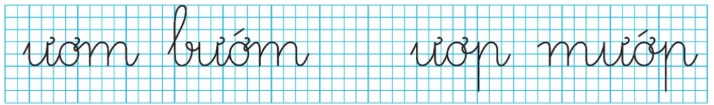
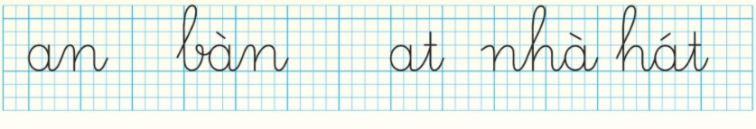
Đọc

Slide 6
QUAN SÁT MẪU
Em hãy nêu cách viết và độ cao các con chữ?
Độ cao 2 li là các con chữ: ư, ơ, m.
Độ cao 4 li là các con chữ: p.
Độ cao 5 li là các con chữ: b.

Slide 7
QUAN SÁT MẪU
Em hãy nêu cách viết và độ cao các con chữ ?
Độ cao 2 li là các con chữ: a, n.
Độ cao 3 li là các con chữ: t.
Độ cao 5 li là các con chữ: b, h.

Slide 8

VIẾT BẢNG CON

Slide 9


Slide 10
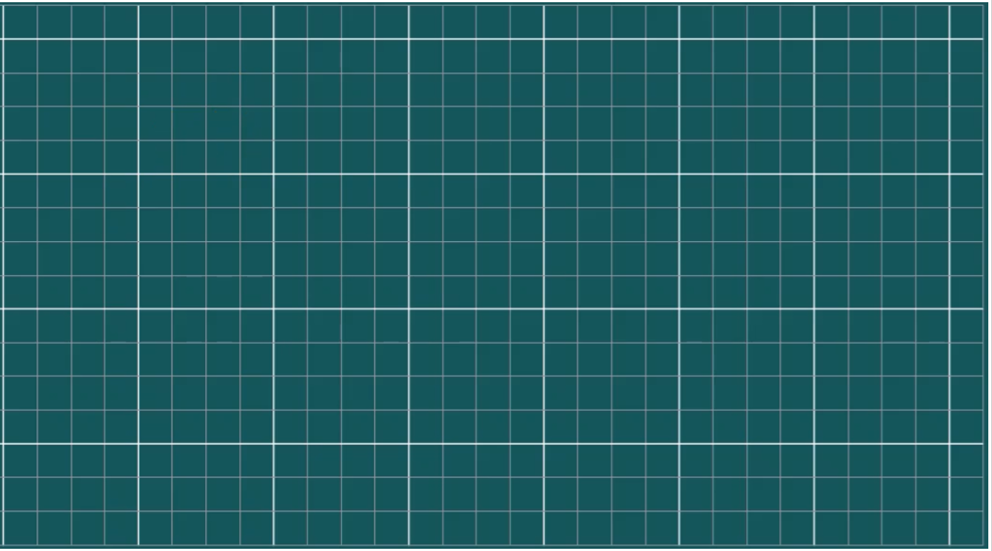
ươp
quả mướp

Slide 11
an
bàn

Slide 12
at
nhà hát

Slide 13

NGHỈ GIẢI LAO

Slide 14


Slide 15
LUYỆN VIẾT VỞ

Slide 16


Slide 18

Dặn dò

